Slide 1
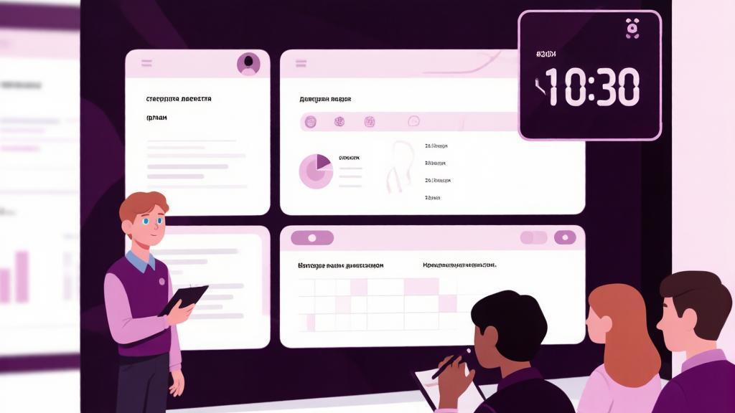
Пятнадцатое занятие
Защита плана проекта
3 минуты, 3 слайда: план, риски, роли · Проектный навигатор

Slide 2
СТАРТОВЫЙ УРОВЕНЬ · ЗАНЯТИЕ 15
Что мы делаем сегодня
1
2
3
Повторение
Формат
Аргументы
План-график, риски, роли
3 минуты, 3 слайда
Почему такой план
4
5
6
Критерии
Защита планов
Итог и ДЗ
Оцениваем выступления
Все выступают
Корректировка плана
02

Slide 3
02
Формат: 3 минуты, 3 слайда
План · Риски · Роли — три блока с аргументами

Slide 4
3 СЛАЙДА ЗАЩИТЫ
30 секунд на слайд + минута на вопросы
Слайд 1
Слайд 2
Слайд 3
План
Риски
Роли
Этапы и сроки, контрольные точки
Главные риски и как справляемся
Кто за что отвечает (матрица)
Свыше 3 минут — минус к оценке. Репетируй вслух!
План «подготовка к контрольной за 2 недели»: этапы, риск «не успею повторить», роли — 3 минуты
04

Slide 5
КАК АРГУМЕНТИРОВАТЬ РЕШЕНИЯ
Объясняй «почему», а не только «что»
1
2
3
4
Этапы
Сроки
Команда
Риски
Логичная последовательность, ведут к цели
К каждой задаче — обоснованный срок
Роли по сильным сторонам: капитан, аналитик…
Главный риск с приоритетом и планом Б
ИИ-помощь: DeepSeek поможет сформулировать аргументы · решаешь ты
«Почему две недели?» — 4 дня темы, 3 дня задачи, 5 дней пробный тест → аргумент готов
05

Slide 6
Критерии оценки
Что проверяем в каждом выступлении

Slide 7
4 КРИТЕРИЯ ЗАЩИТЫ ПЛАНА
Поставь «да/нет» каждой команде
Критерий 1
Критерий 2
Критерий 3
Критерий 4
План понятен
Риски учтены
Роли ясны
Регламент
Этапы, сроки и КТ ведут к цели
Главные риски и план снижения
Есть ответственный по каждой задаче
3 минуты + аргументы + ответы
Фидбек: 2 плюса + 1 совет · вопросы «укрепляют», а не «заваливают»
Совет после защиты: «повториш именно темы с ошибками» — план стал точнее
07

Slide 8
Практика
Защити план за 3 минуты с 3 слайдами

Slide 9
ПРАКТИКА · ЗАЩИТА ПЛАНОВ
Каждая команда выступает
Подготовь 3 слайда: план, риски, роли (10 минут)
Проговори аргументы: почему такие этапы и сроки (5 минут)
Выступи за 3 минуты — таймер (по 5 мин на команду)
Группа даёт «2 плюса + 1 совет» (3 минуты)
Запиши правки в план
09

Slide 10
ИИ-помощь
DeepSeek поможет сформулировать аргументы — решение за тобой

Slide 11
ИТОГ ЗАНЯТИЯ
Скорректируй план + рефлексия
Правки плана по обратной связи группы
Уточнённые риски и запасной план
Финальная версия распределения ролей
Рефлексия: что укрепить в плане ___ · неожиданный вопрос ___
ДЗ: внеси правки → проверь через DeepSeek (chat.deepseek.com) → финал в дневнике
11

Slide 12
Хороший план выдерживает вопросы — и становится лучше
Проектный навигатор · региональный центр «Спутник» · Красноярский край

